Slide 1
第11章 软件项目管理概述

Slide 2
问题
1.什么是软件项目管理？
2.软件项目管理的内容是什么？
3.如果我是项目经理，我应该做什么
4.我可以胜任软件项目管理吗？
5.如果现在不能胜任，我可以通过什么样的途径来发展自己的能力和经验，最终能够胜任软件项目管理？

Slide 3
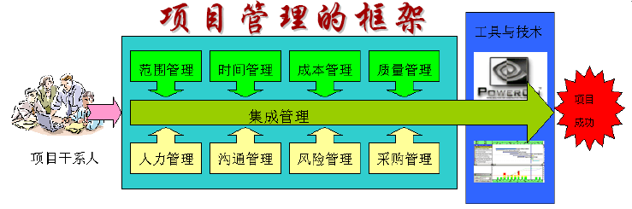
PMBOK的9个知识领域
Project Management Body of Knowledge

Slide 4
软件项目管理
软件项目管理
由于软件项目的独特性，决定了软件项目管理与其他项目管理相比，有很大的独特性．
软件开发的特点
不同于其他产品制造，更多的是设计过程
不需要大量的物资资源，而需要人力资源
没有其他物质结果，而是程序代码和技术文档

Slide 5
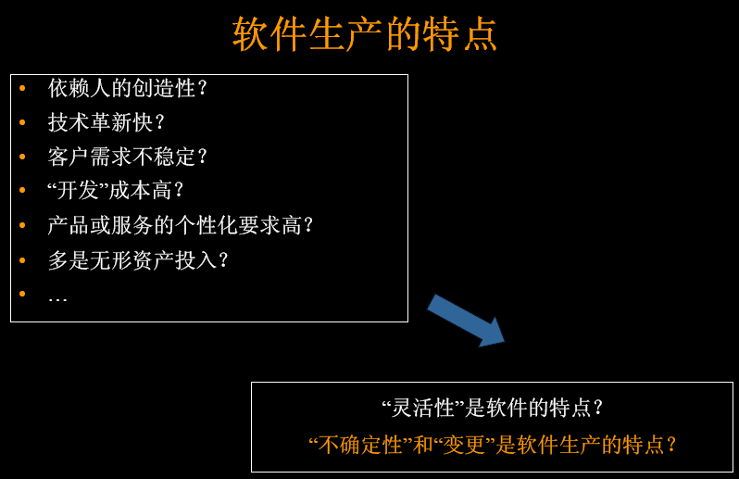

Slide 6
软件项目管理特征
软件项目管理是为了使软件项目能够按照预定的成本、进度、质量要求顺利完成，而对成本、人员、进度、质量、风险等进行分析和管理的活动。
进行软件项目管理有利于将开发人员的个人开发能力转化成企业的开发能力，企业的开发能力越高，表明这个企业的软件生产越趋向于成熟，企业就越能够稳定发展（即减小开发风险）。

Slide 7
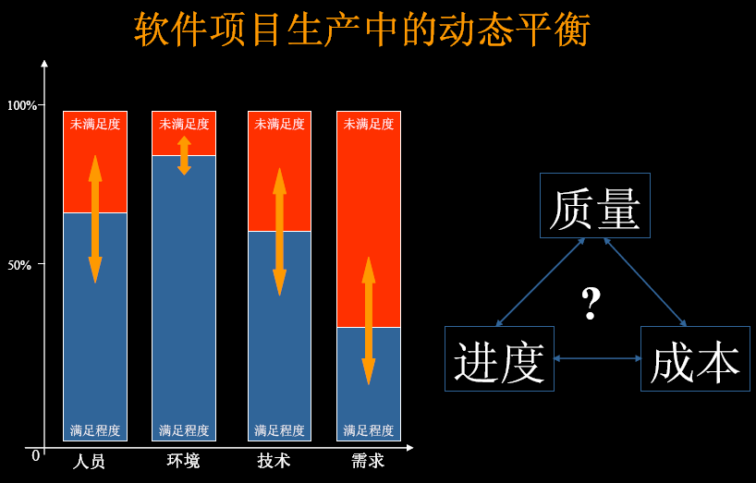
软件项目管理的特征

Slide 8
项目组成员
项目经理 Project Manager
开发经理 Development Manager
体系结构工程师 Architect
软件工程师 Software Engineer
产品顾问 Product Consultant
配置工程师 Configuration Engineer Team Leader
开发人员 Developer
质量保证人员 Quality Assurance
测试工程师 Test Engineer
风险管理负责人 Risk Officer
数据库/网络/美工/服务器管理 Database/Network/Server

Slide 9
项目管理过程
启动
计划
执行
控制
结束

Slide 10
项目管理过程
项目管理过程可以分为5个过程组
启动过程
批准项目或阶段的开始
计划过程
定义项目或阶段的目标及其所需的资源
执行过程
根据计划来执行任务
控制过程
通过定期来监督和测量项目的进展来判断项目实际的执行情况与计划的差异，如果需要，还应该采取纠正措施
收尾过程
确定项目或阶段可以正式结束

Slide 11
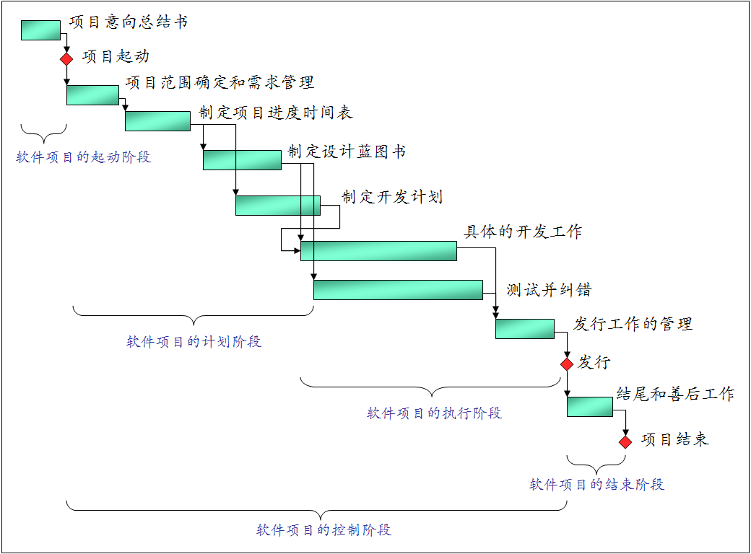
项目管理过程

Slide 12
项目管理过程

Slide 13
项目成功概念
衡量项目是否成功的标准千差万别
一般衡量项目是否成功的“三条件”：QCT
时间
项目
质量
成本

Slide 14
项目成功概念
决定项目成功的重要因素
用户的参与程度
高级管理层的支持
明确的需求说明
项目经理的能力

Slide 15
起始阶段主要内容
工作分解结构
软件项目评算
软件规模估计
成本/效益分析

Slide 16
软件项目估算
软件项目估算的内容
软件项目规模估算
软件项目的工作量估算
软件项目的成本估算
软件项目的进度估算
项目所需要的人员、设备资源的估算

Slide 17
软件项目估算
软件项目规模估算，转换成工作量估算
代码行法＊ 类比法 Delphi法 自顶向下法 自底向上法 | 功能点法＊ 参数化模型法 Putnam法 用例点法 对象点法

Slide 18
成本估算模型举例
利用LOC估算模型
E=5.2×(KLOC)^{0.91} Walston-Felix模型
E=5.5+0.73 ×(KLOC)^{1.16} Bailey-Basili模型
E=3.2 ×(KLOC)^{1.05} COCOMO基础模型
E=5.288 ×(KLOC)^{1.047} Doty模型, 当KLOC>9
利用FP估算模型
E=-13.39+0.0545FP Albrecht和Gaffney模型
E=60.62 ×7.728 ×10⁻⁸FP³ Kemerer模型
E=585.7+5.12FP Maston、Barnett和 Mellichamp模型

Slide 19
表1.8
成本驱 动因数 | 描述 | 评分
 |  | 很低 | 低 | 一般 | 高 | 很高 | 非常高
产品 |  |  |  |  |  |  | -
RELY | 要求软件可靠性 | 0.75 | 0.88 | 1.00 | 1.15 | 1.40 | -
Data | 数据库规模 | - | 0.94 | 1.00 | 1.08 | 1.16 | -
CPLX | 产品复杂性 | 0.7 | 0.85 | 1.00 | 1.15 | 1.30 | 1.65
计算机
Time | 执行时间限制 | - | - | 1.00 | 1.11 | 1.30 | -
STOR | 主存限制 | - | - | 1.00 | 1.06 | 1.21 | -
VIRT | 虚拟计算机易变性 | - | 0.87 | 1.00 | 1.15 | 1.30 | -
TURN | 计算机运行时间 | - | 0.87 | 1.00 | 1.07 | 1.15 | -
人员
ACAP | 分析员能力 | 1.46 | 1.19 | 1.00 | 0.86 | 0.71 | -
AEXP | 应用经验 | 1.29 | 1.13 | 1.00 | 0.91 | .082 | -
PCAP | 程序员能力 | 1.42 | 1.17 | 1.00 | 0.86 | 0.70 | -
VEXP | 实际操作经验 | 1.21 | 1.10 | 1.00 | 0.90 | - | -
LEXP | 语言能力 | 1.14 | 1.07 | 1.00 | .095 | - | -
项目
MODP | 现代编程经验 | 1.24 | 1.10 | 1.00 | 0.91 | 0.82 | -
TOOL | 软件工具 | 1.24 | 1.10 | 1.00 | 0.91 | 0.83 | -
SCED | 开发时间表 | 1.23 | 1.08 | 1.00 | 1.04 | 1.10 | -

Slide 20
成本效益分析
前面主要讲了系统开发的成本估计
费用？
一个软件项目不仅包括软件开发费用,还包括其它费用,例如购买软、硬件设备，办公费用，物资耗材费用、培训费用等,另外还必须包括系统运行维护费用。
对一个软件项目，还得从投资的角度来衡量。

Slide 21
项目开发计划与项目进度计划的关系
软件项目计划基本概念
项目开发计划书应包含内容
开发目的（背景）
系统/产品的特征
质量目标及达成手段
性能指标及达成手段
开发/运行环境
开发范围一览表与功能概要
规模与工数预算
其他费用的预算
开发体制
开发日程表
用户使用手册制作的日程表
项目规章
范围管理
成本管理
人力资源管理
项目进度计划
时间管理
项目整体管理

Slide 22
制定进度计划表
制定进度计划表的方法
甘特图
关键路径法(CPM)
计划评审技术(PERT)

Slide 23
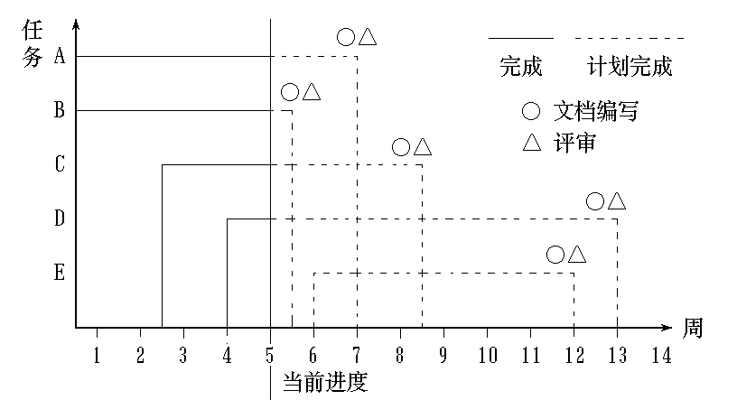

Slide 24
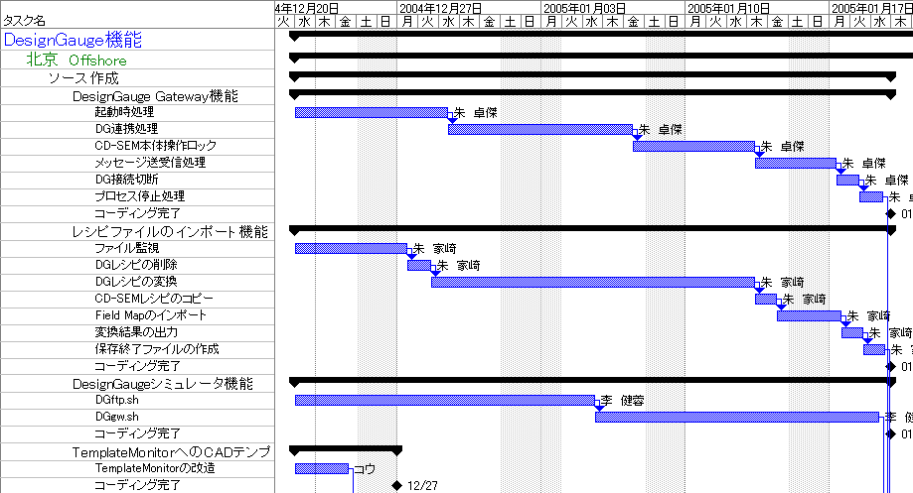
制定进度计划表
示例

Slide 25
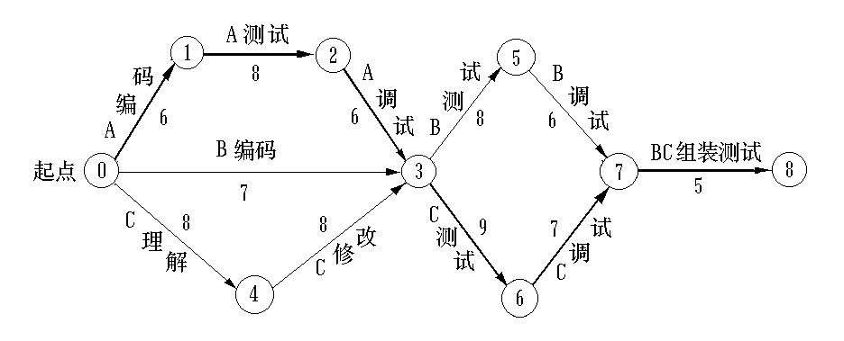
三个模块开发的网络图

Slide 26
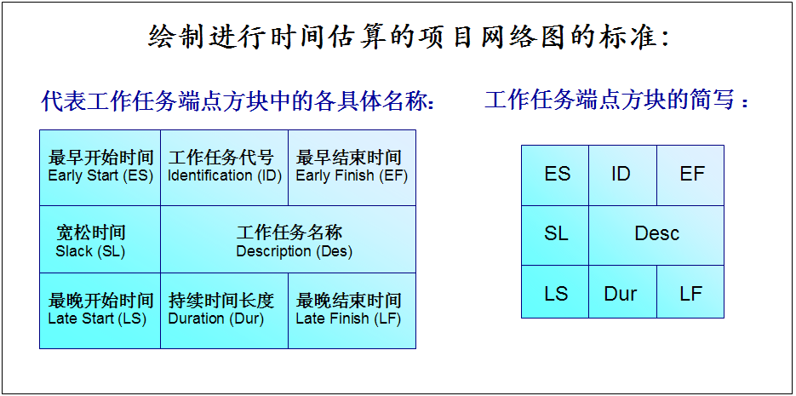
计算关键路径–项目计划的关键
利用绘制项目网络图进行工作任务时间的计算
项目网络图的标准

Slide 27
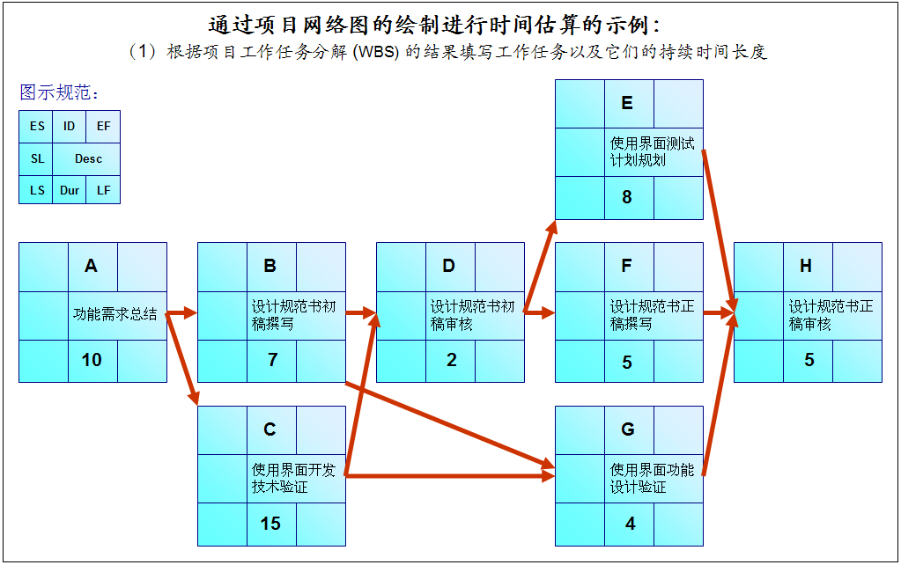
计算项目关键路径的示例 (1)
先确定工作任务的持续长度时间

Slide 28
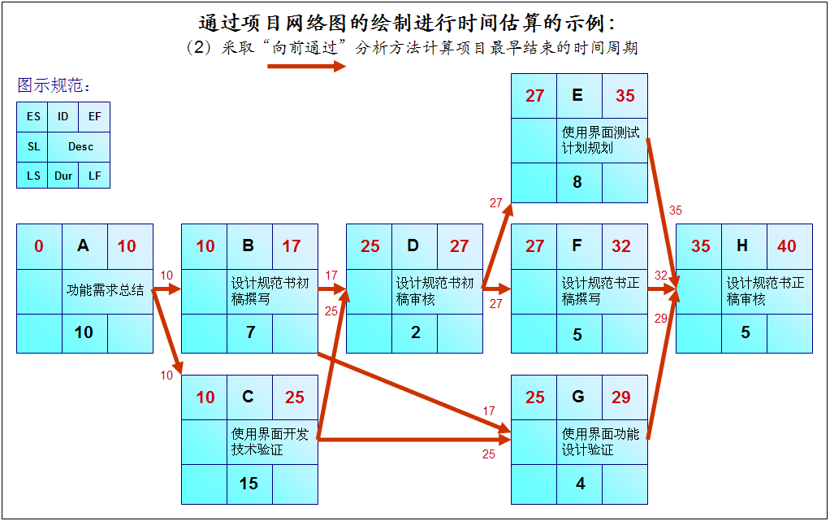
计算项目关键路径的示例(2)
再计算工作任务的最早结束时间

Slide 29
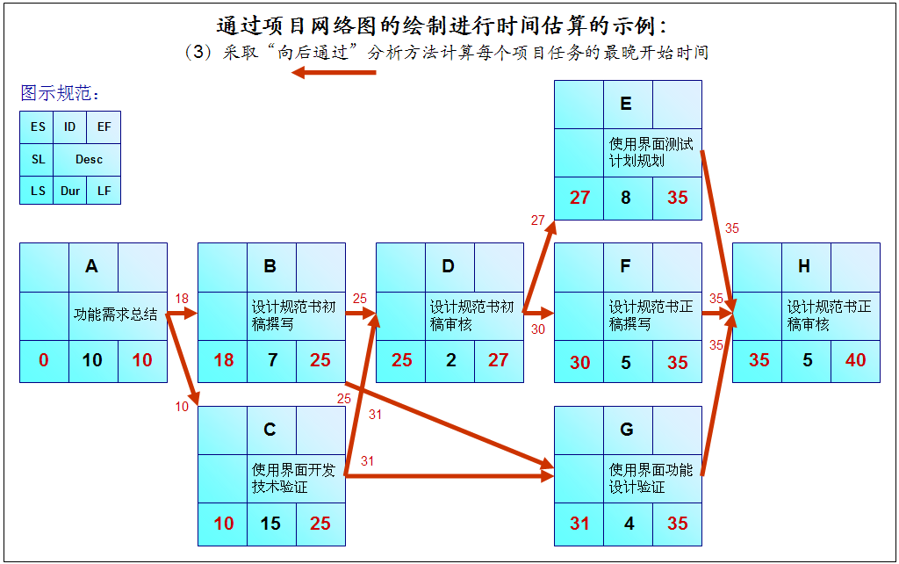
计算项目关键路径的示例(3)
再计算工作任务的最晚开始时间

Slide 30
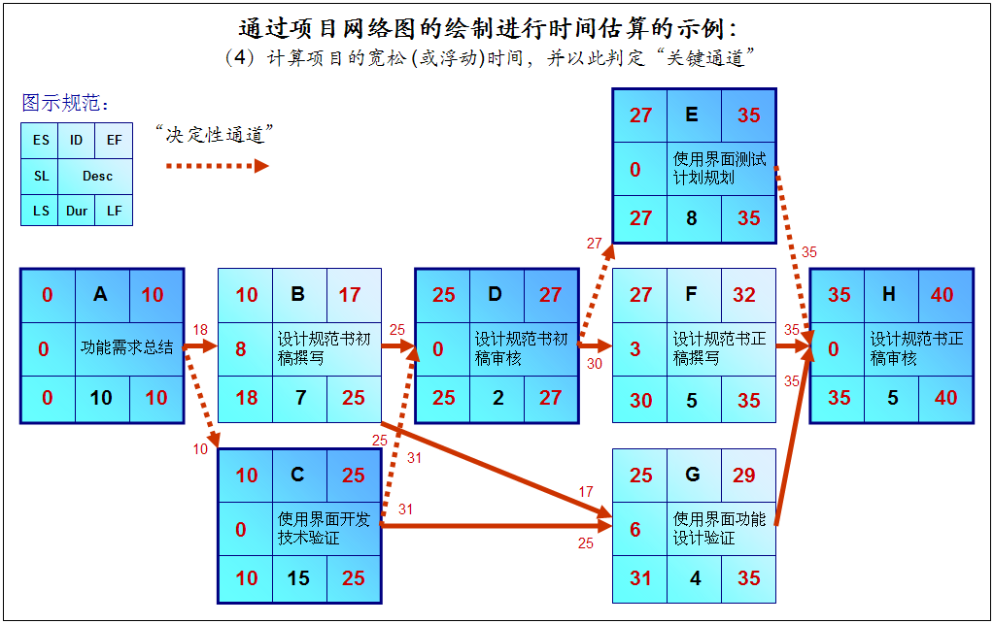
计算项目关键路径的示例(4)
最后计算宽松时间、并判定关键通道

Slide 31
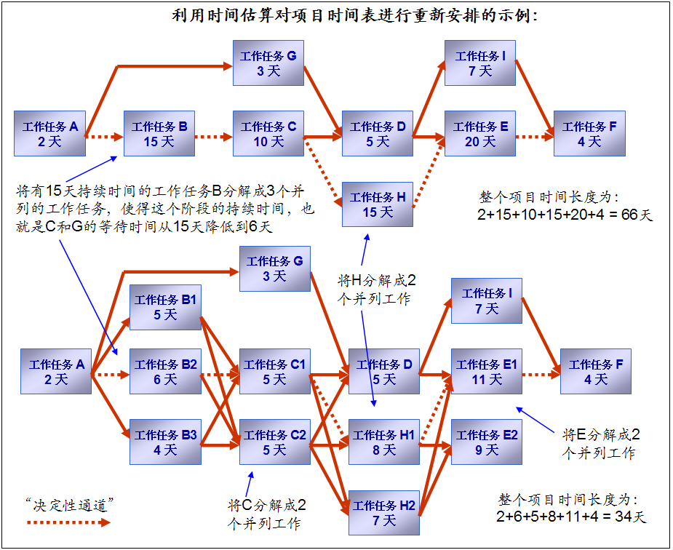
工作任务重新安排
分解工作任务、安排并列执行计划、缩短整体时间

Slide 32
执行阶段主要内容
风险管理
项目团队建设与人力资源管理
成本与进度控制
质量管理

Slide 33
软件项目的团队建设

Slide 34
项目团队
例：张啸被任命为一个项目的经理。他认为在所有的资源中，人力资源是最重要的资源。他认为一个良好的组织就是项目的成员“各有其位，各就其位”。他先将项目的任务进行了分解（WBS），然后根据工作要求招聘员工，对于每一个员工他都亲自出马讲解这位员工的责任和权利，并有详细的文字说明材料。“你清楚我说的了吗？” “是的，我知道我的职责了，我会努力工作的” 这总是张啸与员工结束谈话的最后对话。但是随着项目的进行，情况并没有预想的顺利发展，员工之间各种冲突不断出现，有些员工甚至提出退出项目组。张啸觉得自己做得没错，但为什么出现这样后果？请你帮他分析一下。

Slide 35
“团队”发展不同阶段需要的领导风格
例：刘光是一个项目经理，他着力于建立项目团队，他认为既然项目团队成员有共同的目标，而且具有项目所需要的技术，关键是愿意为项目作出自己最大的贡献，那么在建立了团队后就要充分授权，让团队成员的获得最大的自主权。然而他发现在项目一开始就遇到麻烦，甚至连团队也建立不起来，小组成员各自为政，特别是当项目中间进来新成员时，更是乱上加乱。您说刘先生应该采用什么类型的领导风格？

Slide 36
团队的阶段
1
构造阶段
团队的目标、结构、成员和
领导都不确定
2
震荡阶段
团队内部的冲突阶段
3
成员之间开始形成亲密的关系
团队表现出一定的凝聚力
规范阶段
4
执行阶段
团队结构已经开始充分地发挥作用
5
休整阶段
团队成员开始解散

Slide 37
“团队”发展不同阶段需要的领导风格
形成阶段(Forming)---------指导型的领导风格 (Directive style)
震荡阶段(Storming)------影响型的领导风格(Selling or Influence style)
规范阶段(Norming)------参与型的领导风格(Participative style)
执行阶段(Performing)---授权型领导风格(Delegative style)

Slide 38
“团队”发展不同阶段需要的领导风格
团队的发展分为五个阶段：构造、震荡、规范、执行、解散。
在构造阶段，团队的目标、结构、成员和领导都不确定。在震荡阶段，是团队内部的冲突阶段。在规范阶段，成员之间开始形成亲密的关系，团队表现出一定的凝聚力。在执行阶段，团队结构已经开始充分地发挥作用。在解散阶段，团队成员开始解散。
上述案例表明，刘先生作为项目经理，不了解项目团队发展存在不同阶段。缺乏相应的领导风格。一般来说，在不同的阶段，项目经理应该具有不同的领导风格。

Slide 39
“团队”发展不同阶段需要的领导风格
在团队构造阶段，应该具有指导型的领导风格，因为刚开始，团队成员不了解情况，不知道如何进行工作，或者按照各自原有的习惯和经验进行工作，不利于团队的配合，需要指导型的领导人物，即指导型的领导风格。
在团队震荡阶段，团队内部成员不同的习性必然会产生矛盾，这时候需要一位有影响力的人物，即影响型的领导风格。
在规范阶段，成员关系开始形成亲密，更渴望这时候的领导能够和成员打成一片，即参与型的领导风格。
在执行阶段，团队已经开始充分发挥作用，因此，此时的领导希望具有授权型领导风格。
这些就是刘先生应该采用的领导风格。特别是在团队发展的初期阶段，应该采用指导型的领导风格。

Slide 40
成本管理过程
资源计划
费用估计(见计划阶段)
成本预算(见计划阶段)
成本控制

Slide 41
挣值分析 挣值分析是对项目进度和费用进行综合控制的一种有效方法。

Slide 42
进度计划控制的基础
切实可行的计划
对于工作完成状态的客观判断

Slide 43
项目进度落后时的对策
项目经理的职责范围
需要与上级经理协调
压缩工期
平衡资源
修改计划
补充人员
活动负责人的努力
项目团队全体的努力
与项目干系人谈判
请求支援

Slide 44
软件项目质量计划
软件质量标准
软件项目质量计划
软件项目质量保证
软件项目质量控制
软件质量管理的实施

Slide 45
ISO9000质量体系简介
质量
保证
标准
ISO9001设计、开发、生产和服务
ISO9002生产、安装和服务
ISO9003最终检验和试验
质量
管理
标准
ISO9004-1指南
ISO9004-2服务指南
ISO9004-3流程性材料
ISO9004-4质量改进
标准
选用
与
实施
指南
ISO9000-1选择和使用指南
ISO9000-2是ISO9001-ISO9003实施通用指南
ISO9000-3计算机软件中的实施指南
ISO9000-4可信性大纲指南
质量术语标准
支持性标准
图7.13 ISO9000标准系列框架

Slide 46
软件过程能力成熟度模型
过程能
力等级
特 点
关键过程领域
Ⅰ级—
初始级
软件开发过程是特定的，只有很少的工作过程是经过严格定义的，软件过程经常被改变，软件质量不稳定，进度、费用等难以预测
Ⅱ级—
可重复级
建立了基本的项目管理过程，可进行软件开发以及跟踪成本、进度和性能等方面所必须的过程管理。能提供可重复以前成功项目管理的经验和环境，软件需求、软件开发过程及其相应的技术状态是受控的
需求管理
软件项目
软件项目跟踪和监督
软件分包合同管理
软件质量保证
软件配置管理

Slide 47
软件过程能力成熟度模型
过程能
力等级
特 点
关键过程领域
Ⅲ级—
已确定级
软件开发活动的过程在管理活动、技术活动和支持活动等方面都已文档化、规范化。所有项目或产品的开发和维护都在这个规范化的体系基础上进行定制。软件项目的成本、进度、质量以及过程是受控的，软件质量具有可追溯性
组织过程焦点
组织过程定义
培训大纲
综合软件管理
软件产品工程
组织协调
同行专家评审
Ⅳ级—
已管理级
运用度量方法和数据，可以对软件产品和开发过程实施定量的分解和控制
定量的过程管理
软件质量管理
Ⅴ级—
优化级
通过建立开发过程的定量反馈机制，不断产生新的思想、采用新的技术来不断地改进和优化软件开发过程
缺陷预防
技术改变管理
过程改变管理

Slide 48
项目结束过程
项目验收
项目移交
项目后评价

